Slide 1

PROYECTO INTEGRADOR El impacto de las nuevas tecnologías en la sociedad: desarrollo de un generador seguro de contraseñas Estudiante: Victor Javier Ligña Hernandez Asignatura: LOGICA DE PROGRAMACION Docente: LILIAN MARLENE AMAN RAMOS Curso/Paralelo: 1-CIB-1A Fecha: Junio de 2026

Slide 2

DESCRIPCIÓN DEL PROBLEMA
En la actualidad, muchas personas utilizan plataformas digitales como redes sociales, correos electrónicos, aplicaciones bancarias y sistemas académicos.
Sin embargo, varios usuarios crean contraseñas débiles, repetidas o fáciles de adivinar, lo que puede poner en riesgo su información personal.
Este problema puede provocar:
Robo de cuentas.
Pérdida de información.
Suplantación de identidad.
Acceso no autorizado.

Slide 3

OBJETIVO DEL SISTEMA
Desarrollar un programa en Python que permita generar contraseñas seguras de forma automática, utilizando diferentes tipos de caracteres para mejorar la protección de la información personal del usuario.
Objetivos específicos:
Crear contraseñas aleatorias.
Permitir elegir la longitud.
Incluir mayúsculas, minúsculas, números y símbolos.
Validar los datos ingresados.
Mejorar la seguridad digital.

Slide 4
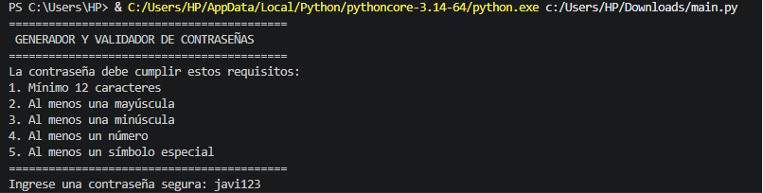
FUNCIONALIDADES DEL SISTEMA
El sistema permite generar contraseñas seguras de acuerdo con las opciones seleccionadas por el usuario.
Principales funcionalidades:
Ingresar la longitud de la contraseña.
Elegir si desea incluir letras mayúsculas.
Elegir si desea incluir letras minúsculas.
Elegir si desea incluir números.
Elegir si desea incluir caracteres especiales.
Validar que el usuario seleccione al menos una opción.
Generar y mostrar una contraseña segura.

Slide 5
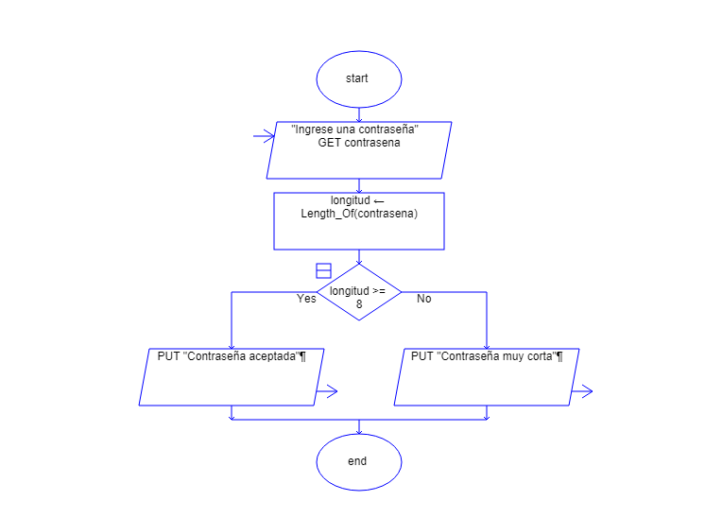
DISEÑO DEL SISTEMA
Para organizar el funcionamiento del software se elaboraron diagramas que permiten representar la lógica del programa y la interacción del usuario con el sistema.
Diagramas utilizados:
Diagrama de flujo.
Diagrama de casos de uso.
Diagrama de arquitectura.
Estos diagramas ayudan a comprender cómo el usuario ingresa los datos, cómo el programa procesa la información y cómo se genera la contraseña segura.

Slide 6
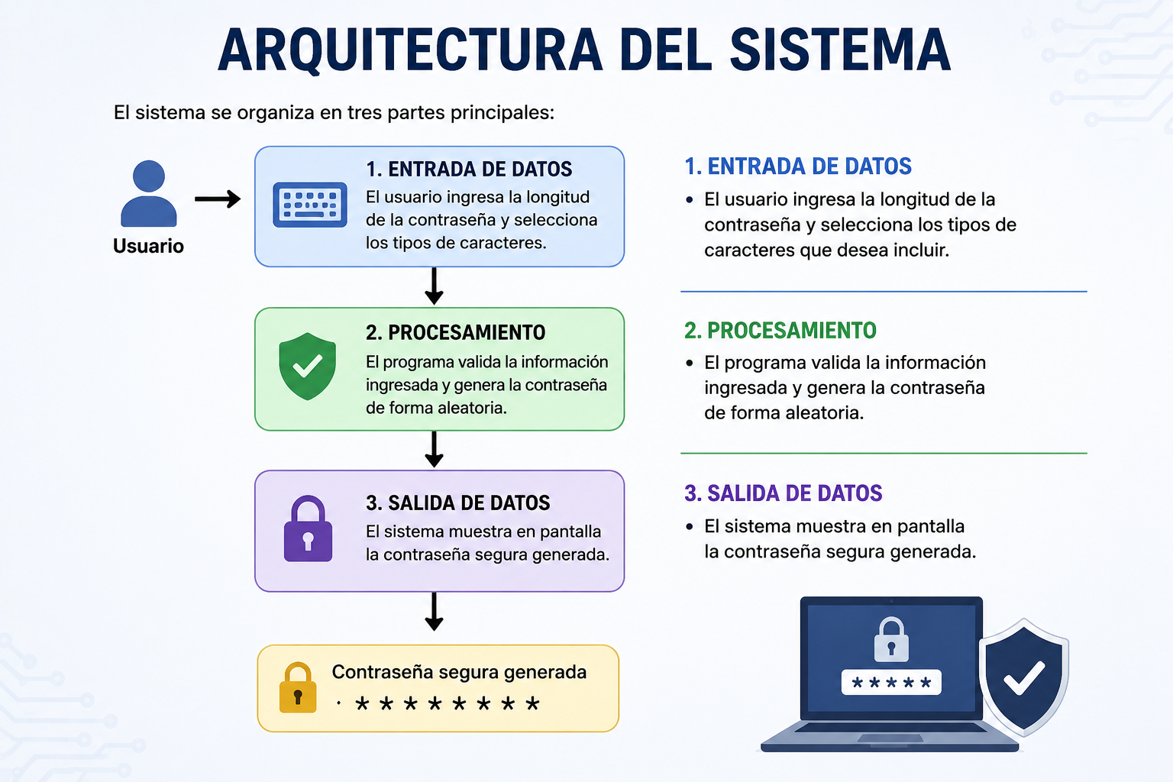
ARQUITECTURA DEL SISTEMA
El sistema se organiza en tres partes principales:
1. Entrada de datos El usuario ingresa la longitud de la contraseña y selecciona los tipos de caracteres que desea incluir.
2. Procesamiento El programa valida la información ingresada y genera la contraseña de forma aleatoria.
3. Salida de datos El sistema muestra en pantalla la contraseña segura generada.

Slide 7
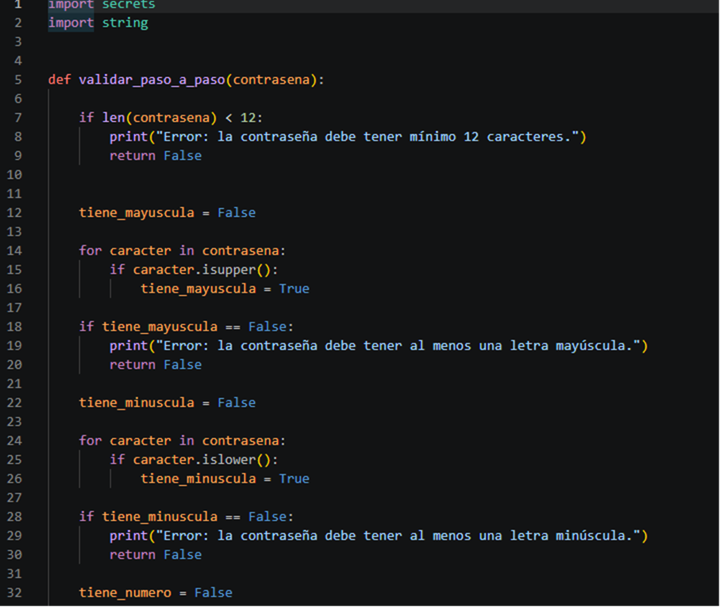
DESARROLLO DEL CÓDIGO EN PYTHON
El software fue desarrollado en Python y se organizó mediante funciones para que el código sea claro, ordenado y fácil de entender.
En el programa se aplicaron:
Funciones: para separar las partes principales del sistema.
Condicionales: para validar las opciones ingresadas por el usuario.
Ciclos repetitivos: para permitir generar nuevas contraseñas.
Módulo random: para crear contraseñas aleatorias.

Slide 8
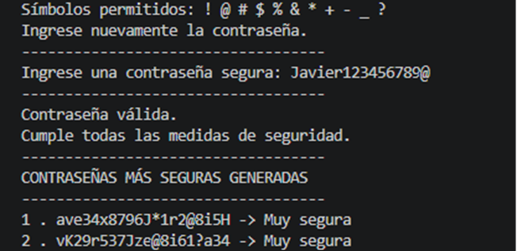
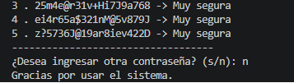
PRUEBAS DEL SOFTWARE
Se realizaron pruebas para comprobar que el programa funcione correctamente y genere contraseñas seguras según las opciones seleccionadas por el usuario.
Pruebas realizadas:
Prueba con longitud de 12 caracteres.
Prueba usando mayúsculas, minúsculas, números y símbolos.
Prueba generando una nueva contraseña.
Prueba de validación cuando el usuario no selecciona ningún tipo de carácter.
Verificación de que la contraseña generada cambia en cada ejecución.

Slide 9
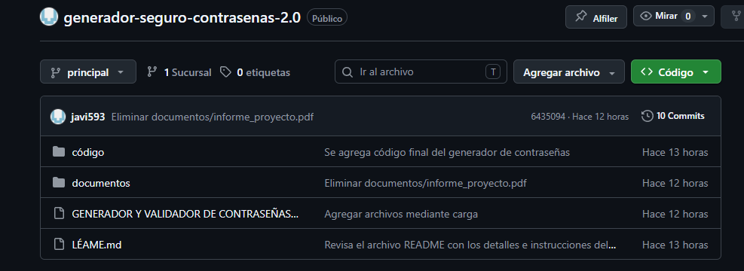
GITHUB Y ENTREGABLES
El proyecto fue subido a un repositorio de GitHub para organizar los archivos y evidenciar el desarrollo del software.
El repositorio contiene:
Código completo del programa en Python.
Diagramas del sistema.
Archivo README.md.
Informe del proyecto.
Presentación final.
Evidencias de pruebas del software.

Slide 10

MUCHAS GRACIAS !!!!!!!

